Slide 1
凌科SRX模块替换DSQC1030配置说明
适应于robotware版本6.XABB机器人

Slide 2
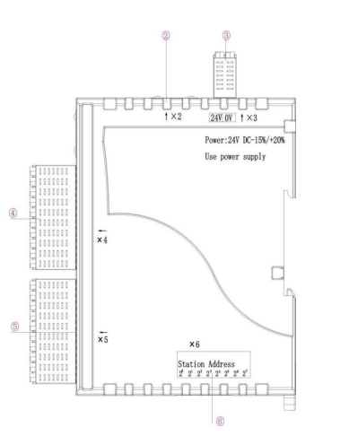
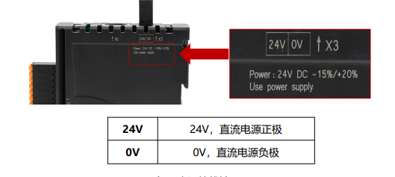
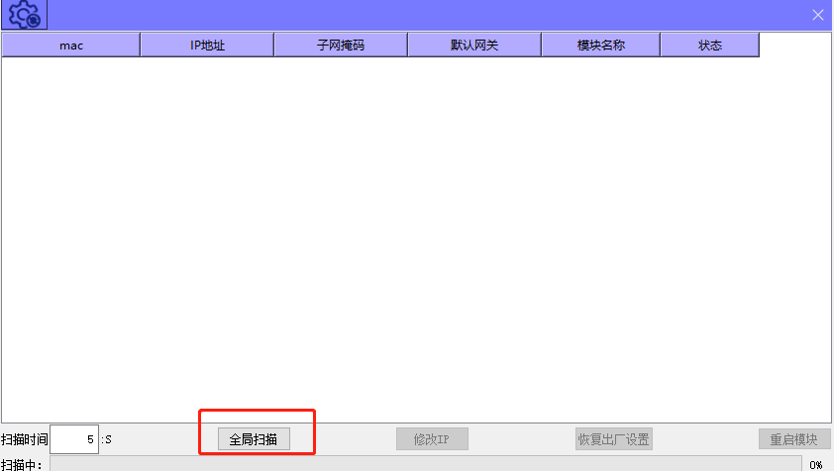
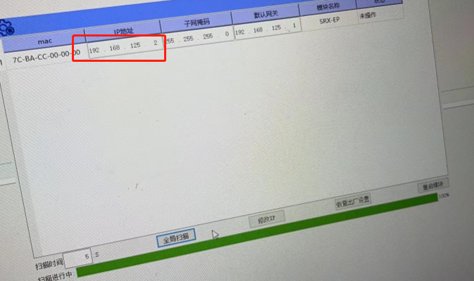
1.软件工具配置IP
1. 给模块通电DC24V，电脑网线连接X1插口；
2.打开LAEConfig软件，点击如下设置图标
3.点击全局扫描，然后修改IP:192.168.125.xxx;子码掩码255.255.255.0；默认网关192.168.125.1；点击修改IP
待状态显示分配成功后，重启模块；【 本示例以IP设置192.168.125.2为例】

Slide 3
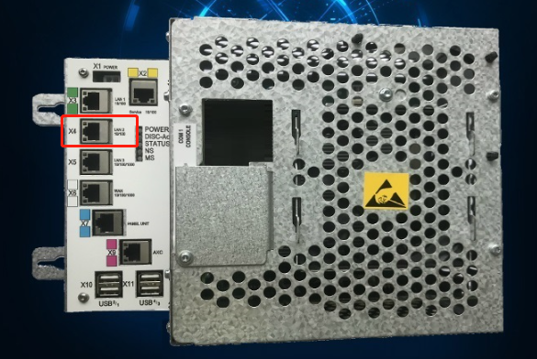
2.机器人与模块硬件连接
1.模块通电DC24V
2.网线连接，机器人主机插X4(LAN2)口，即
原DSQC1030插口处。

Slide 4
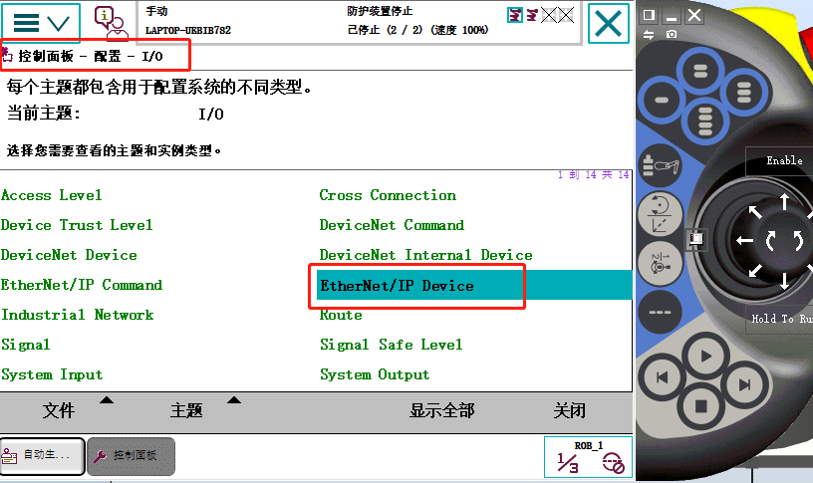
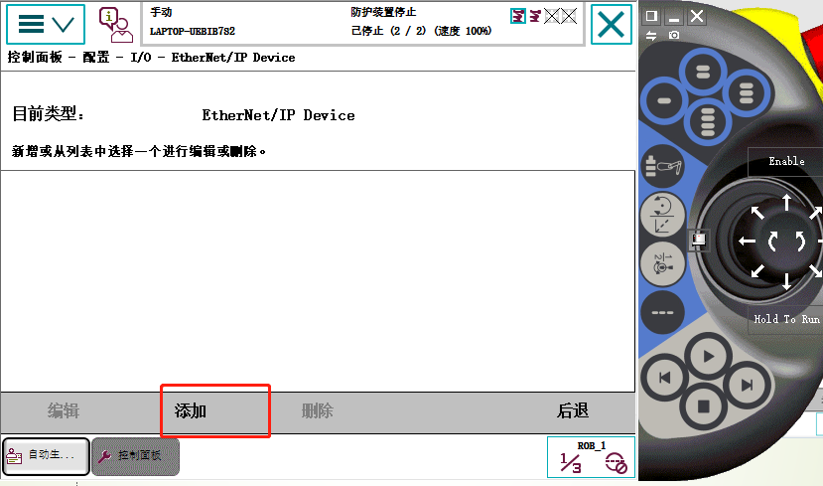
3.机器人配置
1.点控制面板- - 配置 --主题-- I/O
EtherNet/IP Device 双击
2.点添加

Slide 5
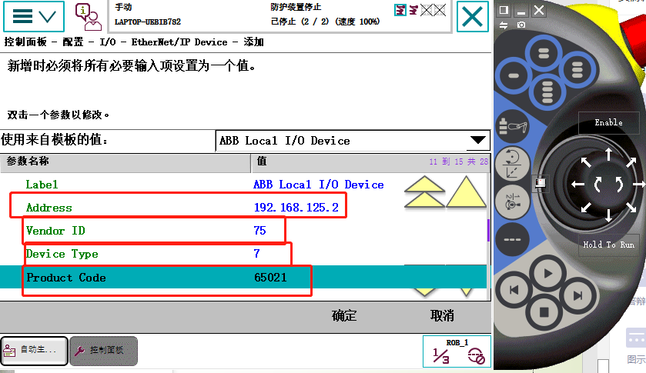
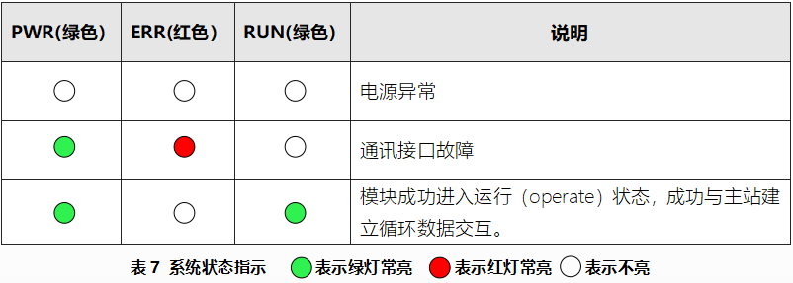
3.机器人配置
3.修改如图参数，修改参数后点击确定，
然后重启机器人
待模块连接成功后配置信号即可。

Slide 6
4.模块接线配置
1.如右图进行接线配置

